Slide 1
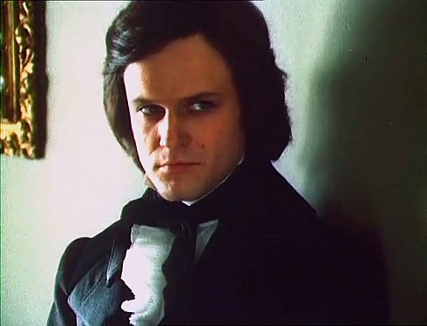
Образ Жульєна Сореля у романі «Червоне і чорне»

Slide 2
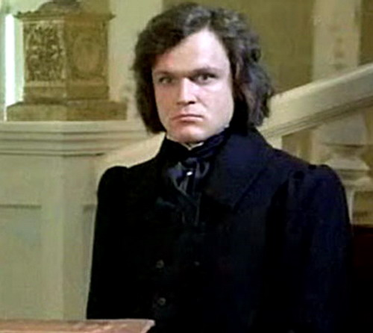
Жульєн - син лісопильника Сореля. Його батько часто заставав не при роботі, а при читанні, але "ця пристрасть була йому осоружна: сам він не вмів читати",- як говорить автор. "Це був тендітний, невисокий на зріст 18-19 років, з неправильними, але тонкими рисами обличчя і орлиним носом. Великі чорні очі, які в хвилини спокою виблискували думкою з вогнем, тепер палали найлютішою зненавистю.

Slide 3
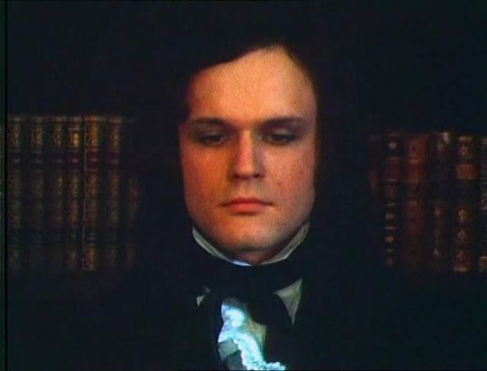
Темно-каштанове волосся росло так низько, що майже закривало лоб, а коил він гнівався, лице його набирало неприємного виразу. Ще з малку його надзвичайно бліде й задумливе обличчя викликало в батька передчуття, що син його недовго протягне на цьому світі, а якщо й виживе, то буде тягарем для його сім'ї.Усі домашні ненавиділи його, а він ненавидів своїх братів і батька"." Крім полум'яної душі, Жульєн мав надзвичайну пам'ять. Юнак назубок вивчив увесь Новий завіт по-латині, так само вивчив книгу " Про папу " Жозефа де Местра чим і здивував спочатку родину де Реналь, де працював гувернером,. а потім чутка розійшлась по всьому Вер'єру, коли Жульєн дає в руки Адольфу, старшому сину мера, Новий завіт, відкриває його на будь-якій сторінці і Жульєн продовжує напам'ять. Діти його надзвичайно полюбили, а він їх зовсім не любив. Та навіть і любов до пані де Реналь була сповнена честолюбства. Першим кроком до їх стосунків пані просила гроші на його білизну у чоловіка, записала одного із слуг до бібліотеки, щоб брати коханому книжки, які він не міг читати в присутності господаря.

Slide 4
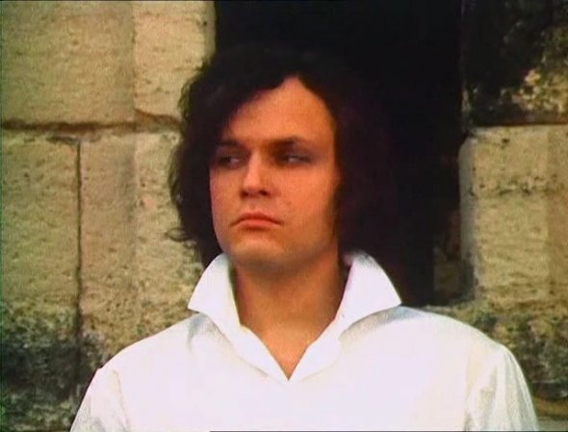
Формула Сореля щодо Матильди : " Треба тримати її в страху". Він бажає тримати Матильду на відстані витягнутої руки і не виявляти справжніх почуттів.

Slide 5
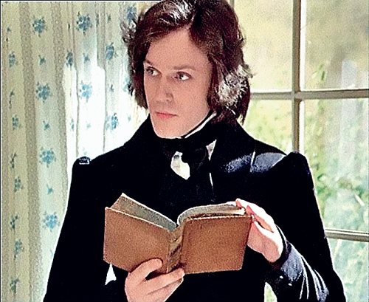
Лише у в'язниці він переосмислює сенс життя та усвідомлює свої помилки.

